Slide 1

Artificial Intelligence und Deep Learning in Python

Slide 2
Reinforcement Learning
Markov Process
Ein Markov Process (MP) besteht aus einem System mit „States“ und „Transitionen“
Alle möglichen States bezeichnen den „State Space“
Eine Abfolge von Transitionen und sich verändernden States wird „history“ genannt

Slide 3
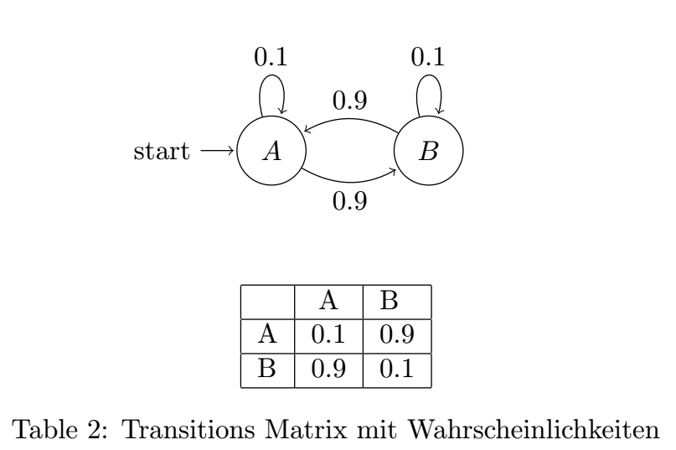
Reinforcement Learning
Markov Process
Dieser Markov Process ist nicht-deterministisch

Slide 4
Reinforcement Learning
Markov Process
Die Bausteine eines MP:
State Space: Alle möglichen States (N)
Transition Matrix: Die Übergänge von dem einen zu dem anderen State (NxN)
Die Markov Property:
Ein einzelner State (z.B. der aktuelle) kann die komplette Zukunft vorhersagen

